Slide 1
SBIR
Blockchaintoepassingen met een publiek belang in Groningen
mei 2017
Notes:
Titeldia Nederlands. Verander de titeldia in een Engelstalige door in de lijstweergave (links) te rechts-klikken op de titeldia. Kies de Engelstalige indeling.

Slide 2
Inhoud
Wat is SBIR?
De fasen
Budget
Meer dan alleen geld
Beoordeling
Tijdpad
Hoe vergroot u uw kansen?
Waar vindt u informatie?

Slide 3
SBIR Doelstelling
SBIR is een innovatie-competitie om ondernemers uit te dagen om nieuwe producten of diensten te ontwikkelen gericht op de aanpak van een maatschappelijk vraagstuk. Wij zijn op zoek naar concreet bruikbare toepassingen, die onder andere kunnen worden gebruikt door (semi-) publieke organisaties. De overheid is daarbij een potentiele (maar geen exclusieve) inkoper.

Slide 4
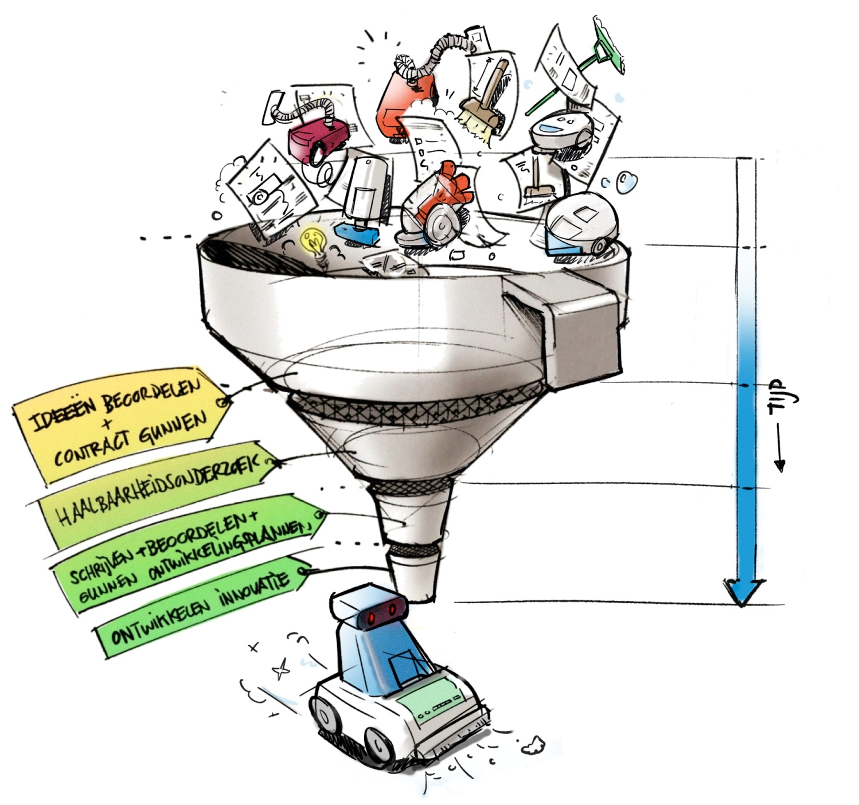
Wat is SBIR?
Van idee naar oplossing:
In fasen.
In concurrentie.
Verantwoordelijkheid bij bedrijf.
Ontwikkeling producten of diensten.
Open voor alle bedrijven (ook grote).
Open, eerlijk en transparant.
Notes:
Competetie.

Slide 5
De fasen
1. Haalbaarheidsonderzoek
      Duur: 5 maanden
      Eindresultaat: haalbaarheidsrapport.
2. Onderzoek & Ontwikkelingstraject
      Duur: 12 maanden
      Eindresultaat: rapport + demonstratie eindresultaat
3. Marktrijp maken / commercialisatiefase
      Geen overheidsondersteuning

Slide 6
Budget
€ 500.000 totale budget
Fase 1: € 250.000,-
Per project max € 50.000,-
Fase 2: € 250.000,-
Per project max € 125.000,-
Inclusief BTW!

Slide 7
Meer dan alleen geld
Begeleiding
Publiciteit
Contact met potentiële klanten
(Testomgeving)

Slide 8
Beoordeling
Zoals beschreven in SBIR-handleiding:
Beoordelingscommissie
Criteria
Notes:
Criteria: Impact, (technische) Haalbaarheid en Economisch perspectief.

Slide 9
Beoordelingscriteria
Impact: 40 punten
Technologische haalbaarheid: 20 punten
Economisch perspectief: 40 punten

Slide 10
Tijdpad
Sluiting: 28 juni 2017, 17:00 uur
Uitslag bekend: augustus 2017 kort daarna opdracht
Fase 1 afgerond: januari 2018
Fase 2 afgerond: mei 2019

Slide 11
Hoe vergroot u uw kansen
Passend product (luister naar behoefte)
Juiste expertise aan boord
Heldere tekst en onderbouwing
Volledige offerte
Samenvatting
Tijdig
Lees de SBIR handleiding (t/m hoofdstuk 4)

Slide 12
Waar vindt u informatie?
Nota van Inlichtingen: complete en definitieve antwoorden op vragen voorlichtingsbijeenkomsten
Oproep
Handleiding
Formats, modellen, formulieren en SBIR-overeenkomst
Te vinden op: www.rvo.nl/sbir en mijn.rvo.nl/sbir-innovatie-in-opdracht

Slide 13
Offerte indienen
SBIR-formulier
Projectplan
Managementsamenvatting
Video-pitch van max 3 minuten
Begroting

Slide 14
Vragen na de bijeenkomst
Tot 10 dagen voor de tendersluiting: Inhoudelijke vragen over de oproep of een A4 met een idee om te toetsen of het past naar sbir@rvo.nl
Algemene vragen over SBIR kunnen altijd worden gesteld via sbir@rvo.nl

